Slide 1
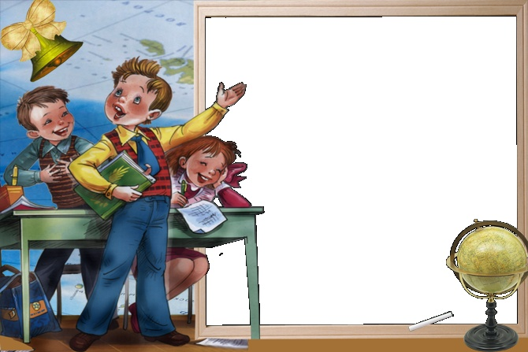
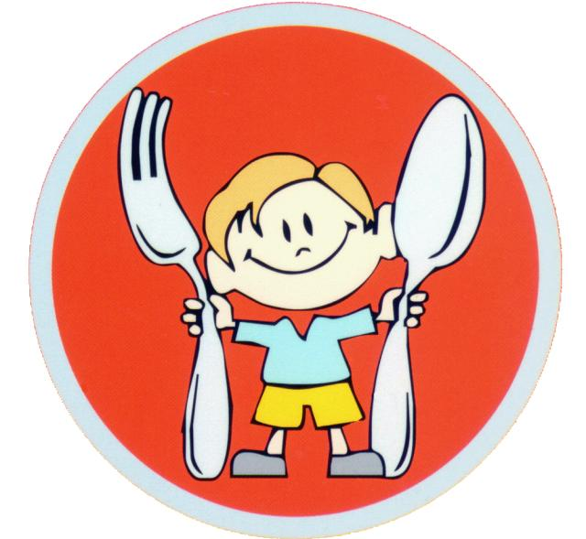
Игровое занятие по правильному питанию в 1 классе. Составление книги «Советы долгожителя».
Игровое занятие по правильному питанию в 1 классе. Составление книги «Советы долгожителя».

Slide 2
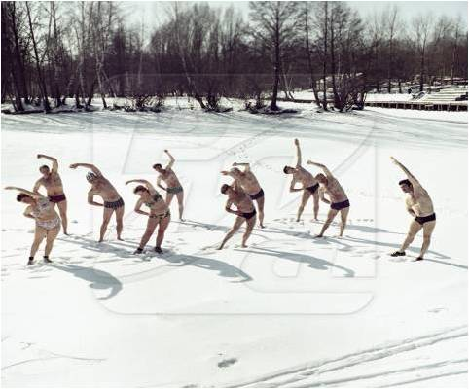
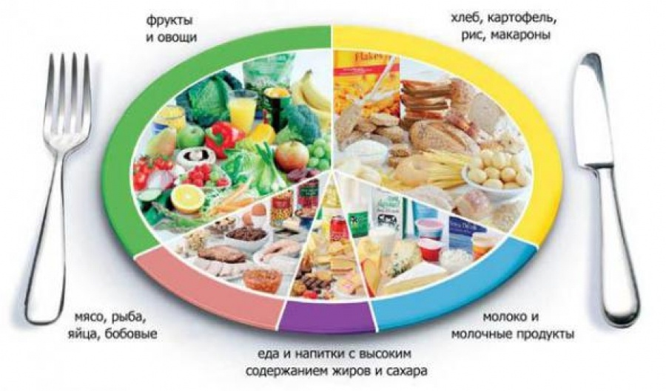
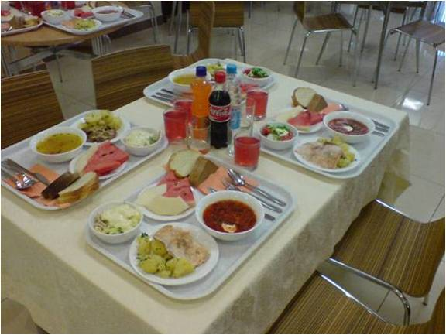
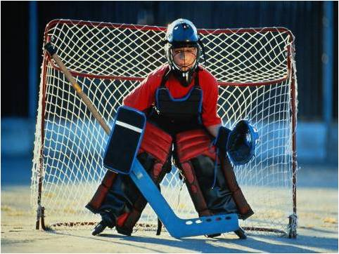

Slide 3
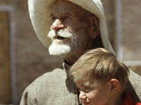
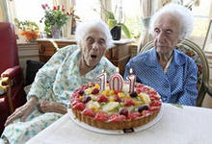
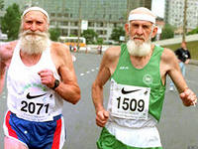
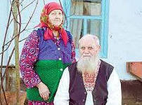
Книга Долгожителя.

Slide 4
Первый совет долгожительства.
в сытном питании;
в полезном питании;
в обильном питании.

Slide 5
Первый совет долгожительства.
в полезном питании;

Slide 6
Полезные продукты
Полезные продукты

Slide 7
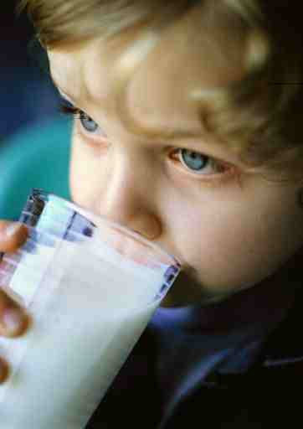
Молоко

Slide 8
Сок

Slide 9
чай

Slide 10
Минеральная вода

Slide 11
Кисло-молочные напитки

Slide 12
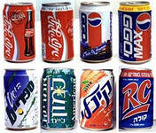
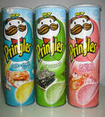
Кока-кола, чипсов пачка
Наш желудок разрушают.
Быть здоровым нам мешают
Фанта, пепси и жвачка.

Slide 13
Физминутка

Slide 14
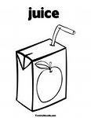
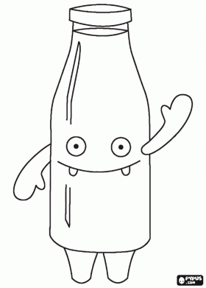
Полезные напитки

Slide 15
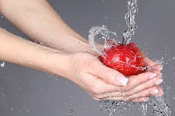
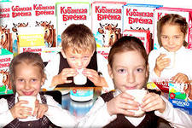
Гигиена питания.

Slide 16
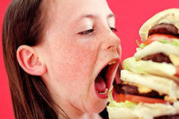
Пословицы
Кто переедает, тот жизнь свою сам себе сокращает.
Правда всего дороже.

Slide 17
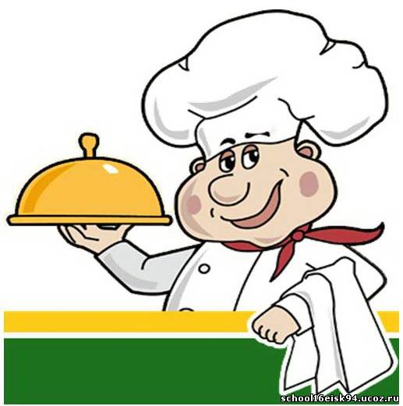
Режим питания школьников.
7.30 - 8.00 Завтрак дома
10.00 – 11.00 Горячий завтрак в школе
12.00 – 13.00 Обед в школе
15.00 – 16.00 Полдник
19.00 – 19.30 Ужин

Slide 18
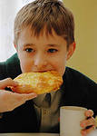
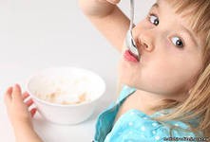
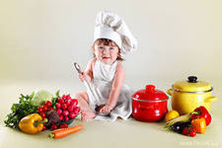
Кто медленно жует , тот долго проживет

Slide 19
Советы Долгожителям.
1. Ешь полезные продукты!
2. Пей полезные напитки!
3.Соблюдай гигиену питания. Перед едой мой руки с мылом.
4.Не переедай ! Ешь в меру!
5. Соблюдай режим дня.
6.Не торопись! Ешь небольшими кусочками, тщательно пережёвывая с закрытым ртом.

Slide 20
Чтобы расти и развиваться
И при этом не болеть,
Нужно правильно питаться
С самых юных лет уметь!

